Slide 1
Elementi di Calcolo delle Probabilità
I dati che raccogliamo e su cui lavoriamo sono stati acquisiti con delle procedure in cui interviene il caso.
Si pensi agli esperimenti e al campionamento
Dobbiamo studiare “il comportamento” del caso
La teoria della probabilità è basata sul concetto di esperimento casuale; ovvero un esperimento il cui risultato non può essere previsto con certezza prima di eseguire l'esperimento.
Di solito si assume che l'esperimento possa essere ripetuto all'infinito, essenzialmente sotto le stesse condizioni.
Questa assunzione è importante poiché la teoria della probabilità si occupa dei risultati a lungo termine, al replicare dell'esperimento.

Slide 2
Il comportamento del caso e la valutazione della probabilità
Perché le scommesse, che dipendono dalla faccia del dado, o dalla carta che uscirà che sono imprevedibili, sono un business redditizio per i casinò?
Se si sottopongono tutti gli impiegati di un’azienda a un test sull’Aids, qual è la probabilità che almeno un test sia positivo se tutti gli individui sottoposti al test sono sani?
Conoscendo il gruppo sanguigno di 100 individui, qual è la probabilità che, per un individuo scelto a caso, il gruppo non sia A?

Slide 3
I fenomeni aleatori e il comportamento del caso
Per rispondere alle precedenti domande dobbiamo studiare i fenomeni aleatori o casuali e le regole che governano il comportamento del caso.
Il comportamento del “Caso” non è prevedibile a breve termine, ma ha un andamento regolare e probabilisticamente prevedibile a lungo termine.
I risultati dei fenomeni aleatori mostrano un andamento che rivela delle regolarità in modo chiaro in numerose ripetizioni anche se il risultato di ciascuna prova non è prevedibile.
Questo fatto notevole è alla base dell’idea di probabilità e della possibilità di valutazione probabilistica in molti casi di interesse.

Slide 4
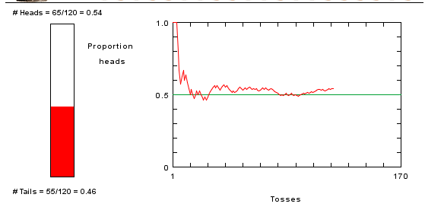
Un esempio
Cosa succede se lanciamo una moneta molte volte?
Nell’esempio: H H H H T T H T T H H H H T T…..
Si vede, dalla figura, come la proporzione (frequenza relativa) di teste sia molto variabile nei primi lanci…..
120 lanci
www.whfreeman.com/scc
probability applet

Slide 5
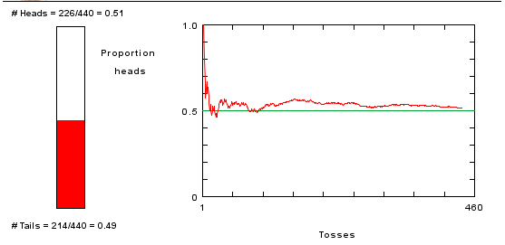
Un esempio (continua)
Aumentando il numero di lanci la proporzione (frequenza relativa)
di teste si avvicina a 0.5
Diciamo che 0.5 è la probabilità di testa
440 lanci

Slide 6
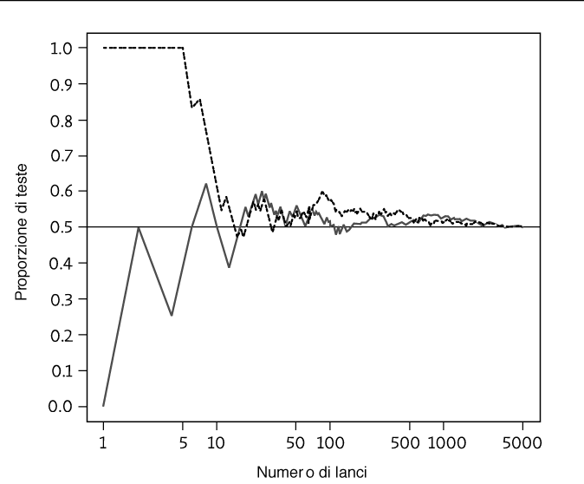
ESEMPIO
5000 lanci
Proporzione dei lanci il cui risultato è testa all’aumentare dei lanci. Per un numero elevato di lanci tale proporzione è molto vicina a 0.5. Il grafico mostra i risultati ottenuti con 2 esperimenti.

Slide 7
L’idea di probabilità
Probabilità 0.5 significa che ci aspetta che l’evento di interesse “si verifichi metà delle volte su un gran numero di prove”.
Si potrebbe sospettare che la probabilità che esca testa è 0.5 perché la moneta ha 2 facce, ma non basta (esistono le monete truccate).
Analogamente anche i bambini possono essere di sesso M o F
e le probabilità, calcolate statisticamente, non sono uguali: la probabilità di M è circa 0.51.
Questa idea di probabilità è empirica. La probabilità descrive ciò che ci si aspetta che succeda in moltissime prove.

Slide 8
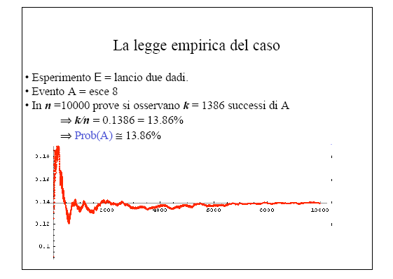
La probabilità di un evento e la legge empirica
del caso
P(A)= P(“esce 8”)
= 5/36
= 0.138

Slide 9
Miti e false credenze
L’idea di probabilità si basa sul fatto che i fenomeni aleatori “tendono a regolarizzarsi su un gran numero di prove”.
Ma la nostra intuizione su ciò che è aleatorio ci inganna.
Pensiamo che tale regolarità si manifesti anche su poche prove.
Se ciò non accade cerchiamo delle spiegazioni… che sono, generalmente,in contraddizione con la teoria delle probabilità

Slide 10
Miti e false credenze
Esempio 1
Lanciando 8 volte una moneta, quale sequenza è più probabile?
H T H T T H H T oppure
T T T H H H H H
Esempio 2
Se in una famiglia nascono 8 maschi, cosa vi aspettate per il sesso del prossimo nascituro?

Slide 11
Es 1
A questa domanda la maggior parte risponde che è più probabile la prima. Ma sono entrambe ugualmente probabili. La moneta non ha memoria. Non sa quali fossero i risultati precedenti e non può cercare di creare una sequenza bilanciata.
Es 2
La maggior parte delle risposte è: femmina
La serie consecutiva di nascite maschili (che è prevista dal calcolo delle probabilità) sorprende. Poiché non siamo abituati a vedere lunghe serie di prove non abbiamo una buona percezione del comportamento del caso.
Molti credono, a torto, nella “legge dei piccoli numeri”.
In realtà è dimostrato statisticamente che le sequenze di nascite di bambini di uno stesso sesso sono più frequenti di quanto il semplice caso suggerirebbe. In altre parole nel caso precedente è più probabile (la spiegazione è genetica) che si osservi un’altra nascita maschile.

Slide 12
Elementi di Calcolo delle Probabilità: modello probabilistico
Ad un esperimento casuale (v. pag 1) sono sempre associati:
un insieme di tutti i possibili risultati (spazio campionario Ω). I possibili risultati sono “punti” in questo “spazio”.
una famiglia di suoi sottoinsiemi (gli eventi)
una probabilità P associata ad ogni evento
Questi 3 elementi costituiscono un modello matematico adatto a descrivere un esperimento casuale.

Slide 13
Quale spazio campionario Ω?
Es: esperimento aleatorio o casuale: lancio di un dado
Es: esperimento casuale: misurazione del peso dei ragazzi di 11 anni in una determinata città.
Prendiamo come spazio campionario Ω l’insieme [ 0,∞), anche se la maggior parte degli elementi di questo insieme sono impossibili all’atto pratico.
Es: esperimento casuale: si vuole determinare il minimo dosaggio di un farmaco al quale un paziente reagisce positivamente.
Si potrebbe pensare Ω = (0, ∞)
Un evento E potrebbe essere il dosaggio è compreso fra 2 e 10→ E = (2,10)
Si noti che su molti testi Ω è indicato con S

Slide 14
La probabilità di un evento: definizione frequentista
Intuitivamente, la probabilità di un evento dovrebbe misurare la frequenza relativa dell'evento a lungo termine. Specificamente, supponiamo di ripetere indefinitamente l'esperimento casuale.
Per un evento A dell'esperimento la probabilità è la proporzione di volte nella quale l’evento si verificherebbe se si ripetesse l’esperimento infinite volte nelle stesse condizioni
Ad es. se campioniamo casualmente un individuo da una popolazione composta per 2/3 da maschi, la prob. di campionare un maschio sarà 2/3

Slide 15
La probabilità di un evento
La probabilità matematica è, quindi, un’idealizzazione teorica di quello che potrebbe accadere in una serie infinita di prove.
Ma molto spesso si studiano eventi aleatori per i quali non è possibile calcolare la probabilità teorica.
In questi casi accettiamo come probabilità, la frequenza relativa di un evento che si ottiene da un numero abbastanza elevato di prove o di osservazioni, tutte effettuate nelle stesse condizioni.

Slide 16
La probabilità di un evento
Ad esempio, non è possibile sapere la probabilità che esca "testa" lanciando una moneta truccata. L'unico modo per conoscere tale probabilità è di lanciare un gran numero di volte la moneta registrando i risultati.
Ad esempio, su 1000 lanci otteniamo 612 volte testa.
Si può dire che la probabilità di ottenere testa con quella moneta è pari a 0.612.
Questa probabilità ottenuta empiricamente non può essere calcolata con precisione.
Quasi certamente se si facesse un'altra serie di 1000 lanci si otterrebbe un risultato lievemente diverso!

Slide 17
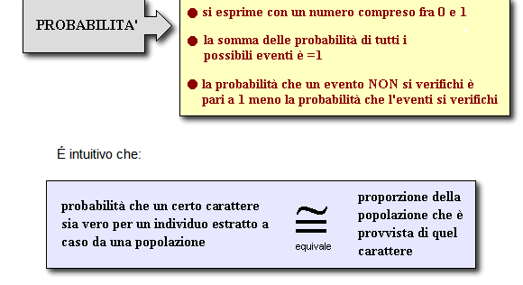
La probabilità di un evento
Ad esempio, se il 75% dei ceppi di Enterococcus è resistente alla
tetraciclina, allora avremo una probabilità pari a 0.75 (75%) che un
ceppo di Enterococcus preso a caso sia resistente.

Slide 18
La probabilità di un evento
In una serie di prove, ripetute un gran numero di volte ed eseguite tutte nelle stesse condizioni, la frequenza relativa tende ad assumere valori prossimi alla probabilità dell’evento stesso e l’approssimazione è tanto maggiore quanto più numerose sono le prove eseguite.
Esempio: Se negli ultimi 30 anni nella nostra città ha nevicato 18 volte, la probabilità che nevichi quest’ anno è 18/30=3/5.
Esempio: Si vuole calcolare la probabilità che un neonato sia femmina. Su 100.000 nascite si sono avute 48.500 femmine. Essendo il numero di prove sufficientemente elevato ed ogni prova indipendente dall'altra, utilizziamo la definizione frequentista:
P(F) = 48500 / 100000 = 0,485 P(M) = 51500 / 100000 = 0,515

Slide 19
La probabilità: esempio
Un altro esempio: Qual è la probabilità che un lavoratore abbia un infortunio sul lavoro?
Difficile rispondere! Certamente dipende dal lavoro che fa.
Un operaio minatore è sicuramente più a rischio di un impiegato alle Poste. Questo perché statisticamente ci sono più infortuni lavorando in una miniera che in un Ufficio Postale.

Slide 20
Esempio: Mi aspetto che un capretto che deve nascere abbia il vello a macchie o che l’abbia nero?
Come posso “misurare” la probabilità con cui si produce un evento o l’altro?
Definizione frequentista: rapporto tra il numero di volte in cui si è verificato l’evento e il numero di prove fatte
Avremo bisogno di far fare molti
figli alle nostre capre
Se la probabilità che un figlio sia nero è ¾ quale è la prob. che sia a macchie?

Slide 21
Dal campione alla popolazione
Campione Popolazione
Unità statistiche Unità statistiche
Variabili osservate Variabili aleatorie
Valori delle variabili Valori delle v. a.
Statistiche descrittive o
Indici riassuntivi Stimatori dei parametri incogniti
Distribuz. di frequenze relative Distr. di probabilità
Certezza Incertezza

Slide 22
Dalle distribuzioni di frequenze alle distribuzioni di probabilità
Esempio. Si è osservato un campione di 730 nidi di una particolare specie di uccello in una determinata foresta e si è costruita la distribuzione di frequenze del numero di uova per nido
Quale esperim. casuale? Ω =? Quali eventi elementari?
N° uova | Frequenze | Frequenze relative
0 | 90 nidi | 0.12
1 | 165 | 0.23
2 | 209 | 0.29
3 | 187 | 0.26
4 | 67 | 0.09
5 | 12 | 0.01
Totale | 730 | 1.00

Slide 23
Continuazione dell’Esempio.
Volendo studiare l’intera popolazione incognita di nidi da cui proviene il campione, poiché le frequenze relative per tutta la popolazione non sono note si può pensare (usando la def. frequentista di probabilità) che, ad es., 0.12 rappresenti la probabilità di trovare 0 uova in un nido della popolazione.
In questo studio si vogliono calcolare le probabilità dei possibili valori della variabile aleatoria n° di uova per nido e la legge secondo cui tali probabilità evolvono, ossia la distribuzione di probabilità della v. a.

Slide 24
Continuazione dell’Esempio.
Si pensa a un Modello Probabilistico (Stocastico) per rappresentare il fenomeno aleatorio (esperimento casuale) osservato con riferimento all’intera popolazione
Un fenomeno aleatorio non è prevedibile e ha caratteristiche aleatorie
In altre parole, si cerca una rappresentazione idealizzata della realtà ossia di quello che si osserva

Slide 25
Distribuzioni di probabilità – Modelli probabilistici
Distribuzioni di frequenze relative (campione)
Distribuzioni di probabilità (popolazione)
Esempio. Distribuzione del numero di uova per nido di una particolare specie di uccello in una foresta.
N° uova | Frequenze | Frequenze relative | Probabilità
0 | 90 | 0.12 | 0.12
1 | 165 | 0.23 | 0.23
2 | 209 | 0.29 | 0.29
3 | 187 | 0.26 | 0.26
4 | 67 | 0.09 | 0.09
5 | 12 | 0.01 | 0.01
Totale | 730 | 1.00 | 1.00

Slide 26
grafico a segmenti della distribuzione di frequenze relative o probabilità della v. a. n° di uova per nido

Slide 27
Distribuzioni di probabilità discrete
Grafico a segmenti delle frequenze relative
Grafico a segmenti delle probabilità: raffigura la distribuzione di probabilità della variabile aleatoria discreta: “n° di uova per nido”.
La distribuzione di probabilità è la distribuzione di una variabile aleatoria nell’intera popolazione.
In realtà dovremmo ripetere il nostro esperimento un n° infinito di volte per ottenere esattamente questa distribuzione.
E’una distribuzione teorica che ci dice quali frequenze relative (probabilità) per ogni risultato dobbiamo aspettarci su un gran n° di prove.

Slide 28
Variabili aleatorie discrete
Una variabile aleatoria o casuale X discreta assume diversi valori con probabilità specificate dalla sua funzione di distribuzione
Le v. a. discrete assumono un numero finito o un’infinità numerabile di valori, Xi =xi i=1,2,...;
Sono completamente descritte quando sia nota la probabilità con cui si può verificare ciascun valore: P(Xi =xi) =pi con Σpi = 1
Media e Varianza sono indici riassuntivi delle proprietà di tali variabili

Slide 29

Si osserva un fenomeno aleatorio.
Esempio. Numero di uova per nido di una particolare specie di uccello in una determinata foresta.
Distribuzioni di probabilità
Come rappresentare questa aleatorietà?
Si cerca una Rappresentazione idealizzata della realtà
Per il fenomeno studiato si valutano le probabilità e la legge secondo cui tali probabilità evolvono
Si pensa a un Modello probabilistico (aleatorio)
Vedremo come diverse distribuzioni di probabilità (modelli aleatori) possano essere adattate a diverse situazioni reali → MODELLIZZAZIONE

Slide 30
Distribuzioni di probabilità discrete come modelli
modelli stocastici (stocastico = dovuto al caso, aleatorio), tengono in considerazione le variazioni (casuali e non) delle variabili di input, e quindi forniscono risultati in termini di "probabilità".
È importante sottolineare che ciò che differenzia i modelli deterministici da quelli stocastici è che in questi ultimi si tiene conto della variabilità dei dati di input.
Distribuzioni di probabilità discrete (modelli stocastici), utili nelle applicazioni, che studieremo:
Distribuzione binomiale, Distribuzione di Poisson

Slide 31
Distribuzioni discrete per variabili di tipo discreto
La funzione di distribuzione specifica la probabilità che la variabile aleatoria assuma uno specifico valore. Per esempio mi permette direttamente di calcolare:
P(X = 3), ovvero la probabilità che la v. a. X assuma il valore 3 se la variabile può assumere solo valori discreti come 0, 1, 2, 3,... La somma di tutte le probabilità calcolate per ogni valore che può assumere la v. a. deve essere pari a 1.
Le caratteristiche principali della funzione sono
f(x) = P(X=x)
f(x) ≥ 0 per tutti i valori che può assumere x
Σ_{x} f(x) = 1

Slide 32
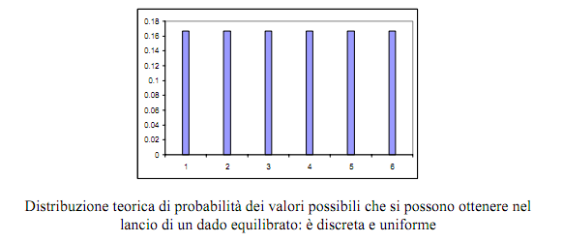
Distribuzione uniforme

Slide 33
Esempio di variabile aleatoria discreta: quale distribuzione (quale modello) ??
Siamo interessati alla v. a. discreta X che conta il numero di femmine in una famiglia di 3 figli.
Ossia “il numero di successi” su 3 prove.
Per tale variabile quale distribuzione di probabilità??
Valori di X: 0 1 2 3

Slide 34
Esempio di modello probabilistico discreto: la distribuzione di probabilità binomiale
Siamo interessati alla v. a. discreta X che conta il numero di femmine in una famiglia di 3 figli.
Ossia “il numero di successi” su 3 prove.
Il modello ideale per rappresentare tale situazione è dato dalla: distribuzione binomiale di parametri n, p, dove n=3 e p=0.5
Valori di X: 0 1 2 3
Probabilità di tali valori: 0.125 0.375 0.375 0.125
(o frequenze relative)
Il modello probabilistico binomiale è un buon modello per rappresentare il fenomeno aleatorio che conta il n° di femmine in una famiglia di 3 figli.
Facciamo uso di una distribuzione di probabilità di cui è nota l’espressione

Slide 35
La distribuzione di probabilità binomiale
Esempio: Qual’e la probabilità che ci sia solo un maschio in una famiglia di 3 figli?
Esperimento casuale costituito da 3 prove, ossia le 3 nascite (eventi o risultati dell’esperimento), ripetute e indipendenti in ciascuna delle quali sono possibili 2 risultati che indicheremo con 1 e 0.
Per ogni prova, è nota e costante la probabilità di successo. Nell’esempio:
1 0
p ≈ 0.5 1-p ≈ 0.5

Slide 36
Distribuzione binomiale di parametri n e p
Qual’e la probabilità che in una famiglia di 3 figli (3 prove) ci sia solo un maschio (n° successi X =1) ?
Qual è la probabilità che su n prove il n° di successi X sia uguale a k?
k= 0,1,…,n
Media = ? Varianza = ?

Slide 37
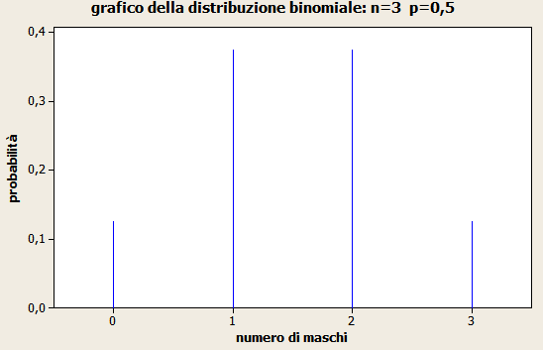
Grafico della distribuzione di probabilità binomiale di
parametri n = 3 e p = 0.5 (Es. precedente)
I parametri individuano in modo univoco la distribuzione binomiale

Slide 39
Modellizzazione di un fenomeno osservato: la distr. binomiale
Sono stati esaminati 480 nidi di tordo dove erano sopravissuti 5 uccellini. Si osserva il n° di femmine sopravissute in ogni nido.
femmine | maschi | probabilità binomiale | frequenze osservate | frequenze relative
5 | 0 | 0.038 | 21 nidi con 5 femmine | 0.043
4 | 1 | 0.159 | 76 | 0.158
3 | 2 | 0.310 | 138 | 0.287
2 | 3 | 0.310 | 142 | 0.295
1 | 4 | 0.159 | 80 | 0.166
0 | 5 | 0.038 | 23 | 0.047

Slide 40
Modellizzazione di un fenomeno osservato: la distr. binomiale
Attenzione: In ogni nido ci sono un numero di prove fisso (n=5), con una certa probabilità di successo e insuccesso in ogni prova.
Se in ogni nido la prob. di essere femmina fosse uguale e indipendente per ogni piccolo, quale distrib. mi aspetterei per il numero di femmine (v. a. X)?
Si cerca di modellizzare il fenomeno con una distribuzione binomiale con p=0.5 (il valore p=0.5 è ipotizzato perché non noto) e n=5.
ll parametro n della binomiale è noto (5), p è la probabilità di successo (femmina) nella singola prova (uovo) in 5 prove (un nido).

Slide 41
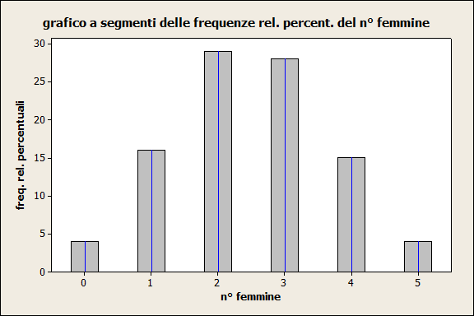
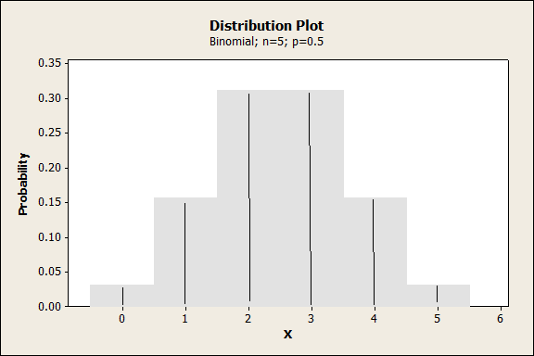
Esempio di modellizzazione
A confronto il grafico freq.
rel. perc. osservate per il
fenomeno e il grafico delle probab. binomiali n=5; p= 0.5
Ottimo modello

Slide 42
Distribuzione binomiale: esempi
Esempi
a. Numero di ibridi su n osservazioni;
b. Numero di studenti su n che superano l’esame con un voto maggiore di 28.
Quale v. a.? Quali parametri?
Modellizziamo fenomeni che non sono prevedibili e che hanno caratteristiche aleatorie.
Facciamo uso di una distribuzione di prob. di cui è nota l’espressione.

Slide 43
Distribuzione binomiale: esempio
Nella pianta di tabacco Nicotiana c’è un allele recessivo di un gene coinvolto nella produzione della clorofilla che, in omozigosi, non produce clorofilla e quindi si avranno foglie bianche.
In campioni casuali di dimensione n= 13, il n° X di piantine con foglie bianche sarà modellizzato da una binomiale con p=0,25.
Perché?
Qual è la prob. che X=0?

Slide 44
ESEMPIO
Una certa malattia ha un’evoluzione per cui non si conoscono terapie, tuttavia tra le persone colpite il 40% guarisce spontaneamente nell’arco di due mesi.
Non conoscendo particolarità della malattia, la possibilità di guarigione nell’arco di due mesi viene vista come puramente casuale.
Con quale probabilità tra 6 persone colpite dalla malattia 2 guariranno spontaneamente nell’arco di due mesi?
Quali parametri?
Qual è il numero medio di guarigioni spontanee? Quanto vale la varianza?
Con quale probabilità nessuno guarirà spontaneamente?

Slide 45
ESEMPIO
Quattro bambini vengono vaccinati contro il morbillo.
Il vaccino attecchisce con probabilità 0.8, garantendo l’immunità del bambino alla malattia.
Quale v. a.? Quali parametri?
Con quale probabilità tutti i bambini risultano immunizzati?
Se 100 bambini vengono vaccinati, qual è il numero medio di bambini immunizzati?
Quanto vale la varianza di tale numero?

Slide 46
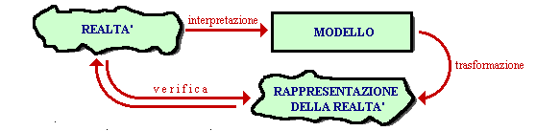
Modellizzazione
In sostanza, la creazione di un modello inizia con lo studio del fenomeno nella realtà; le osservazioni derivanti dallo studio vengono interpretate per cogliere gli aspetti più importanti del fenomeno. Poi, si costruisce il modello, lo si fa "funzionare" e si controlla se e quanto i risultati ottenuti corrispondono con la realtà. Poi il modello viene riconsiderato e modificato per renderlo più efficiente, e così di seguito.

Slide 47
La distribuzione di probabilità di Poisson di parametro λ
ESEMPIO Supponiamo di ispezionare un campione di 20 nidi
Supponiamo di osservare in questo campione per ogni nido il numero di piccoli sopravvissuti. Il numero totale di piccoli sopravvissuti risulta pari a 38
Il numero medio di piccoli sopravvissuti per nido è pari a 38/20.
λ è il parametro che individua ciascuna distrib. di Poisson
Possiamo pensare ai nidi come ad una griglia 4x5 con 20 caselle (ogni casella è un nido), ciascuna delle quali può contenere 0, 1, 2, …numeri di pulcini sopravvissuti
Qual è la variabile di interesse? E’ noto il n° massimo che può
assumere tale variabile?

Slide 48
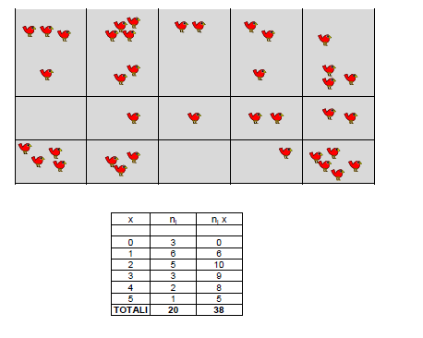
La distribuzione di Poisson
Come è distribuito il n° di piccoli sopravvissuti se l’unico effetto che agisce su questo numero è il caso?

Slide 49
La distribuzione di Poisson
La differenza rispetto alla distribuzione binomiale è chiara: il numero massimo che può assumere la variabile (numero di piccoli sopravvissuti per nido) non è noto.
Perciò ci si chiede come è distribuito il numero di piccoli sopravvissuti?
Ossia, quanti nidi mi aspetto con 0,1,2,….. piccoli se l’unico effetto che agisce su questo numero è il caso?
Non posso applicare la binomiale, appunto perchè la situazione è diversa

Slide 50
Distribuzione di probabilità di Poisson di parametro λ
X =0, 1,2,….
La v. a. X può assumere un n° infinito di valori interi,
e λ è il numero medio di successi indipendenti nel tempo
o nello spazio, ossia numero totale di eventi/numero totale di intervalli (o blocchi) spaziali, volumetrici, o temporali.
Si noti che, quando si modellizza con una distribuzione di
prob. un fenomeno osservato, i parametri non sono noti e vanno stimati sulla base del campione.

Slide 51
Distribuzione di probabilità di Poisson
La distribuzione di Poisson descrive il numero di successi in intervalli (o blocchi) spaziali, volumetrici, o temporali quando
i successi avvengono indipendentemente l'uno dall'altro
i successi hanno la stessa probabilità di verificarsi in ogni punto dello spazio, di volume, o di tempo.
Possiamo quindi usare questa distribuzione teorica di probabilità come modello per predire se le osservazioni che abbiamo fatto (nel tempo, nello spazio) sono compatibili con il semplice effetto del caso
[a differenza della binomiale, il numero di prove non è noto!

Slide 52
La distribuzione di Poisson
Altre esempi di variabili che potrebbero seguire, se interviene solo la casualità, la distribuzione di Poisson:
- numero di semi di una pianta infestante in un certo volume di terriccio in vendita
- numero di mutazioni in un certo intervallo di tempo
- numero di casi di influenza in un paese in una settimana
numero di incidenti stradali mortali in un mese in una città
numero di pezzi difettosi in una giornata di produzione
numero di cetacei presenti in un tratto di mare
In tutti questi casi si può immaginare che nell’area, volume, tempo analizzati ci sia la possibilità teorica di osservare un numero elevatissimo di eventi tipo “presenza”, ma che quelli realmente osservati siano invece “rari”.

Slide 53
Al crescere del parametro λ la distribuzione diventa sempre più simmetrica e ha il massimo nel punto λ.

Slide 54
ESEMPIO
n = 20 pazienti sono esaminati per vedere se un nuovo farmaco induce una prob. di ricovero del 40%
Quale v. a.? Come modellizzare il fenomeno ?
(specificare sempre i parametri della distribuzione)
= media di eventi per blocco, ossia numero totale di eventi/numero totale blocchi

Slide 55
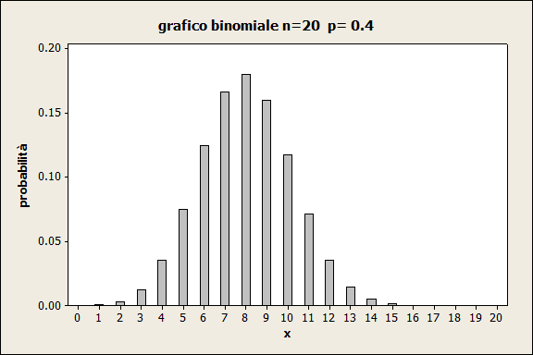
Grafico relativo all’esempio precedente
x p(x)
0 0.000037
1 0.000487
2 0.003087
3 0.012350
4 0.034991
5 0.074647
6 0.124412
7 0.165882
8 0.179706
9 0.159738
10 0.117142
11 0.070995
12 0.035497
13 0.014563
14 0.004854
15 0.001294
16 0.000270
17 0.000042
18 0.000005
19 0.000000
20 0.000000

Slide 56
Esempio
In una pop. di soggetti affetti da tumore cerebrale il 56% dei malati non presenta crisi epilettiche come primo sintomo.
Si devono esaminare 5 nuovi soggetti e ci si chiede quale sia la prob. che 3 dei 5 non presentino una crisi epilettica come primo sintomo.
Quale v. a.? Come modellizzare il problema? Quali parametri?

Slide 57
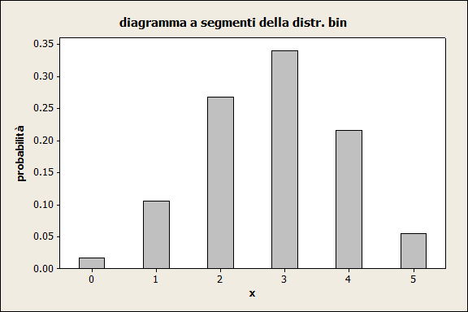
Grafico relativo all’esempio precedente
Parametri n=5
p= 0.56
X p(x)
0 0.016492
1 0.104947
2 0.267137
3 0.339993
4 0.216359
5 0.055073
E’ molto importante che x e p si riferiscano all’esito identificato
come “successo”

Slide 58
ESEMPIO
Un professore di biologia programma di assegnare un quiz a sorpresa che consiste in 4 domande a risposta multipla, ognuna delle quali ha 5 risposte possibili (a,b,c,d,e) una sola delle quali è corretta. Se uno studente impreparato risponde in modo casuale, qual è la prob. che risponda in modo corretto a 3 delle 4 domande?
Quale v.a.? Quale modello? Quali parametri?

Slide 59
Esempio
In un ospedale le nascite avvengono casualmente e ci sono mediamente 1.8 nascite all’ora.
Qual è la prob di osservare 4 nascite fra le 21 e le 22 di un qualsiasi giorno?
Quale v.a.? Quale modello? Quali parametri?

Slide 60
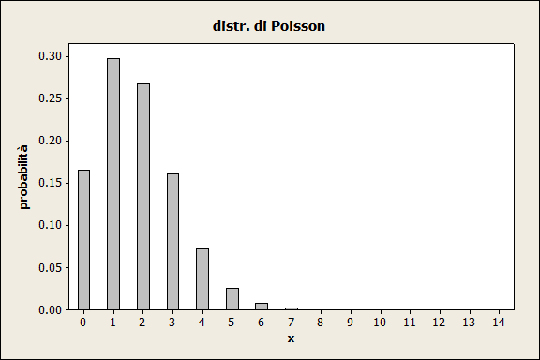
Grafico relativo all’esempio precedente
parametro λ =1.8
x p(x)
0 0.165299
1 0.297538
2 0.267784
3 0.160671
4 0.072302
5 0.026029
6 0.007809
7 0.002008
8 0.000452
9 0.000090

Slide 61
Esempi
1) Per analizzare le tracce delle bombe V-I della seconda guerra mondiale, la zona meridionale di Londra è stata suddivisa in 576 regioni , ognuna delle quali di area 0.25 Km². Un totale di 535 bombe ha colpito l’area delle 576 regioni.
Qual è la prob che, una regione scelta a caso, sia stata colpita 2 volte?
Quale v.a.? Quale modello? Quale parametro?
2) Numero di auto in attesa al semaforo: è distribuita secondo Poisson?

Slide 62
Variabili aleatorie continue: L’ISTOGRAMMA
Peso (kg) di 150 studenti tra i 12-18 anni

Slide 63
Variabili aleatorie continue: L’ISTOGRAMMA
Aumentiamo il n° delle osservazioni: Peso (g) di 150.000 studenti tra i 12-18 anni

Slide 64
Distribuzione di probabilità normale: Peso di studenti tra i 12-18 anni
Poiché le misure di peso sono su di una scala continua, è possibile aumentare il grado di precisione delle misurazioni in modo che le classi di frequenza siano a intervalli di 0.001 kg (1 g) invece che di 1 kg.
Se si considera un numero di osservazioni molto grande a un grado di precisione infinitamente elevato, i gradini dell’istogramma si trasformano in una curva continua simile a quella della distribuzione normale (con un andamento a campana).

Slide 65
Distribuzione normale
Se la scala del grafico è tale che l’area totale sotto la curva è pari a 1, allora l’area rappresenta tutte le osservazioni e la curva è una curva di densità.
L’area che sta sotto la curva e sopra un determinato intervallo di valori rappresenta la proporzione (frequenza relativa) di tutte le osservazioni che cadono in quell’intervallo.
Si può, anche, dire che tale area rappresenta la probabilità che un individuo scelto a caso appartenga a quell’intervallo.
Nell’es. dei pesi la distrib. Normale rappresenta un buon modello per la popolazione da cui proviene il campione osservato e può aiutare nello studio del fenomeno in questione.

Slide 66
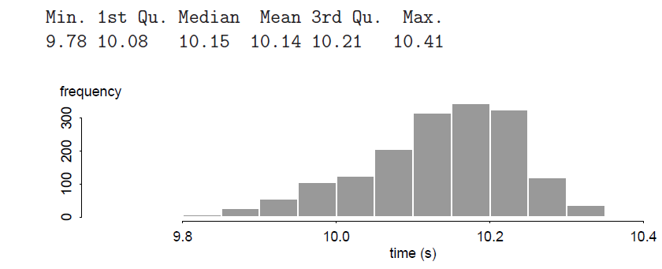
Non tutte le distr. sono simmetriche. The histogram below shows the best 10 sprint times from the 168 all-time top male 100m sprinters. There are 1680 times in total, representing the top 10 times up to 2002 from each of the 168 sprinters. Ora il record è 9.58?
the most probable times are close to 10.2 seconds;
• the distribution of times has a long left tail (left skew);
• times below 10.0s and above 10.3 seconds have low frequency (e freq relativa percentuale)
Notes:
Tempo di scatto dei velocisti

Slide 67
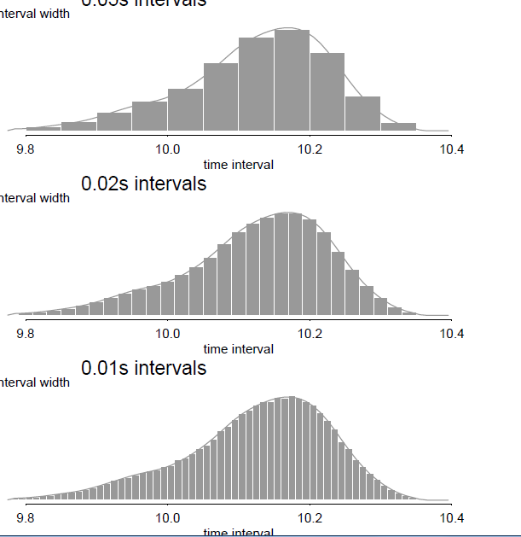
0.05s intervals
Densità

Slide 68
Istogramma e distribuzione normale: un altro esempio
Esempio 13. Nella tabella che segue sono riportate le lunghezze (al mm più vicino) di 100 germogli nati da semi piantati allo stesso tempo.
Ad esempio, tutti i germogli di lunghezza tra 73.5mm e 74.5mm sono inseriti nella classe 74mm.
Nella tabella sono, anche, riportate la distribuzione delle frequenze, delle frequenze relative e delle frequenze cumulate dei valori della variabile “lunghezza dei germogli”.

Slide 69
Tabella delle frequenze
Intervallo classe | Lunghezza (mm) | Frequenza | Frequenza relativa | Frequenza rel. cumulata
67.5-68.5 | 68 | 1 | 0.01 | 0.01
68.5-69.5 | 69 | 2 | 0.02 | 0.03
69.5-70.5 | 70 | 4 | 0.04 | 0.07
70.5-71.5 | 71 | 7 | 0.07 | 0.14
71.5-72.5 | 72 | 11 | 0.11 | 0.25
72.5-73.5 | 73 | 15 | 0.15 | 0.40
73.5-74.5 | 74 | 20 | 0.20 | 0.60
74.5-75.5 | 75 | 16 | 0.16 | 0.76
75.5-76.5 | 76 | 10 | 0.10 | 0.86
76.5-77.5 | 77 | 6 | 0.06 | 0.92
77.5-78.5 | 78 | 4 | 0.04 | 0.96
78.5-79.5 | 79 | 2 | 0.02 | 0.98
79.5-80.5 | 80 | 2 | 0.02 | 1.00

Slide 70
Le frequenze relative cumulate
La frequenza relativa cumulata per una data classe è ottenuta come somma della corrispondente frequenza relativa e di tutte quelle relative alle classi precedenti.
In modo analogo si definisce la frequenza cumulata.
Spesso si considera la frequenza percentuale cumulata pari alla frequenza relativa cumulata moltiplicata per 100.

Slide 71
E’ unimodale (classe modale 73.5-74.5 mm)
= 74.02mm e deviazione standard s = 2.39mm.

Slide 72
L’esempio dei germogli
Sia X la lunghezza (mm) di un germoglio.
Si è visto che le lunghezze del campione di 100 germogli si distribuiscono approssimativamente come una distrib. simmetrica con media = 74.02mm e deviazione standard s = 2.39mm →
Possiamo pensare che la distr. Normale rappresenti un buon modello per la popolazione da cui proviene il campione
X ~ N( 74.02, 2.39)
e s forniscono le stime di µ e σ che sono incogniti per l’intera popolazione

Slide 73
0.07
a
b
L’area della barra sull’intervallo a=70.5 e b=71.5 è pari
a 0.07. Corrisponde al 7% di tutte le osservazioni. Ossia, nel campione di 100 germogli, il 7% ha lunghezza tra 70.5 e 71.5.

Slide 74
l’osservazione
b a quale
percentile
corrisponde?
0.14
b
L’area tratteggiata in rosso rappresenta la
frequenza relativa cumulata che fino al punto
b è pari a 0.14 (14%).

Slide 75
Se si aumenta il numero di osservazioni e si diminuisce
l’ampiezza delle classi, l’istogramma si avvicina a una curva normale e l’area sotto la curva tra a=70.5 e b=71.5
è pari a 0.075 (si ricava dalle tavole della normale) ed è molto vicina alla percentuale (proporzione) osservata di germogli di lunghezza tra 70.5 e 71.5.

Slide 76
ESEMPIO: Pesi alla nascita
Si considererà un sottoinsieme dei dati di un ampio studio condotto sulle donne in gravidanza tra il 1960 e il 1967 a San Francisco. Allo studio hanno partecipato 15000 famiglie con un livello di studio e di reddito medio-alto.
Diverse misure del bambino venivano registrate alla nascita.
Inizialmente considereremo 1236 maschi, nati tra il 1960 e il 1961, e che sono sopravissuti almeno 28 giorni. Per tali maschi si considereranno
Variabile | Descrizione
Peso alla nascita | Peso alla nascita in once (0.035 once=1gr)
Abitudine al fumo della madre | Indicatore dell’abitudine al fumo in gravidanza. Fumo si (1), no (0)

Slide 77
Ampiezza
classi=10
Campione
n=1236
1) Interpretate l’istogramma. 2) A quale percentile corrisponde il peso di 100 once? 3) Come si interpreta tale percentile?

Slide 78
Qual è la probabilità che un bambino pesi tra 100 e 109 once?
Qual è la prob che un bambino pesi almeno 80 once?

Slide 79
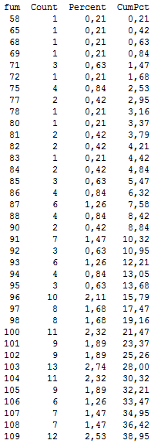
Pesi di bambini nati da fumatrici
Prob che un
bambino pesi
tra 100 e 109
once →
100<peso<109

Slide 80
Pesi di bambini nati da fumatrici

Slide 81
circa15% ≈ 0.15
Prob. di un bambino
con peso ≤ 80 once
0,033
Qual è la probabilità che un bambino pesi tra 100 e 109 once? ≈ 0.15
Qual è la prob che un bambino pesi almeno 80 once? →
1- 0.033 = 0.967

Slide 82
La classe mediana
Fumatrici e non fumatrici distinte

Slide 83
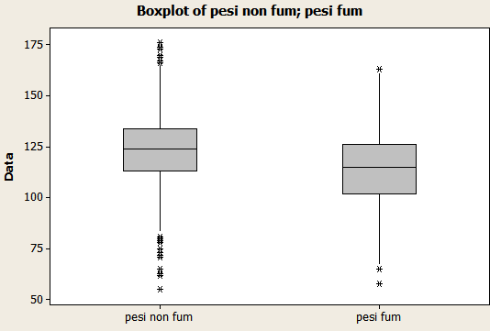
Box-plot pesi non fum e pesi fum

Slide 84
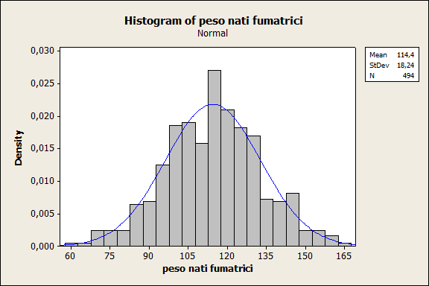
Ampiezzaclassi =5
campione
n=
Mean StDev Minimum Q1 Median Q3 Maximum
114,36 18,24 58,00 102,00 115,00 126,25 163,00
Skewness Kurtosis
-0,02 -0,02

Slide 85
Istogrammi e distribuzioni normali
Entrambi gli istogrammi relativi ai campioni dei pesi dei neonati e delle lunghezze dei germogli suggeriscono per i dati osservati un andamento simile a quello di una distribuzione normale.
Possiamo, pertanto, costruire un modello probabilistico normale per descrivere entrambi i fenomeni con riferimento all’intera popolazione.
Si noti che abbiamo osservato in entrambi i casi solo dei campioni.
La curva di densità normale rappresenta il modello complessivo per ciascuna delle due distribuzioni.

Slide 86
DISTRIBUZIONI DI FREQUENZA E DISTRIBUZIONI DI PROBABILITA’
Ricordate:
Distribuzione di frequenza: ricostruita a partire dai dati campionati
Distribuzione di probabilità: ricostruita a partire dai dati di tutta la popolazione
Distribuzione teorica di probabilità: è definita da una funzione matematica di cui conosco le caratteristiche e che mi permette di calcolare una probabilità associata a ciascun valore o intervallo di valori

Slide 87
La distribuzione normale
Tutte le distribuzioni normali hanno la stessa forma generale. La curva di densità per una particolare distribuzione normale si ottiene specificando la sua media µ e la sua deviazione standard σ (o la sua varianza σ²).

Slide 88
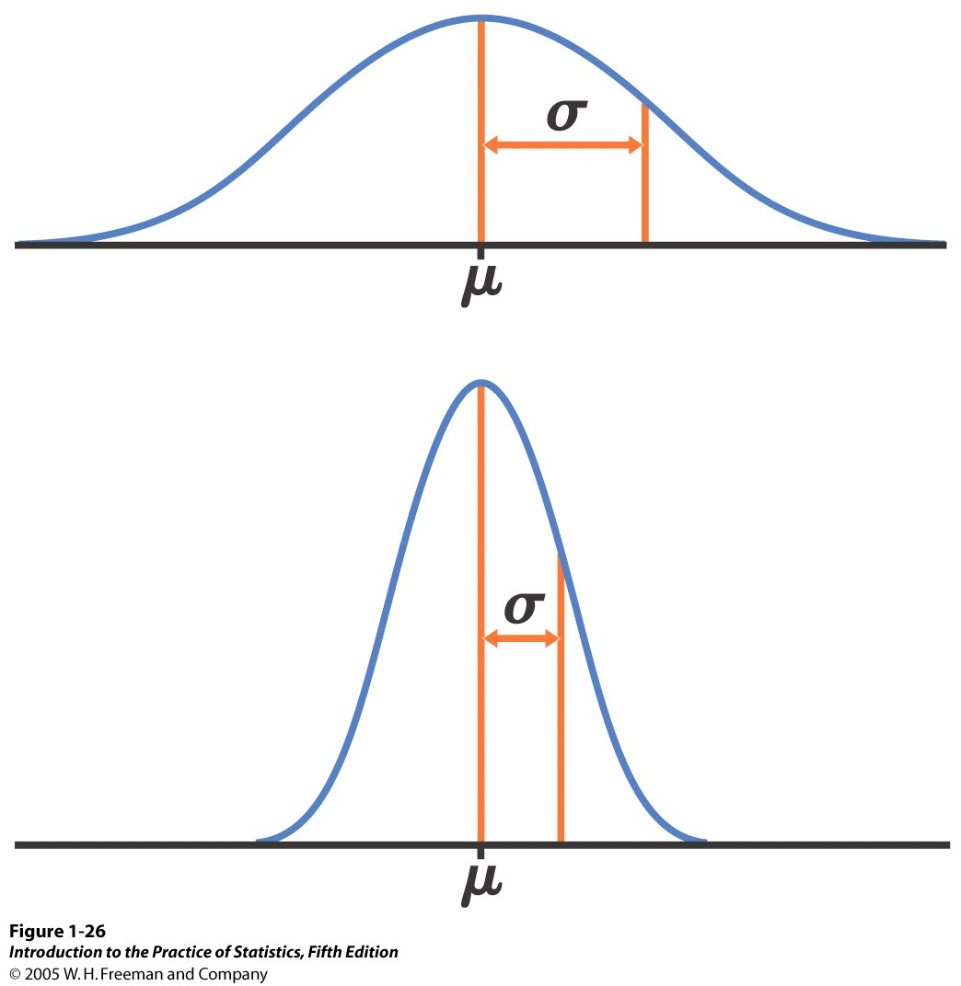
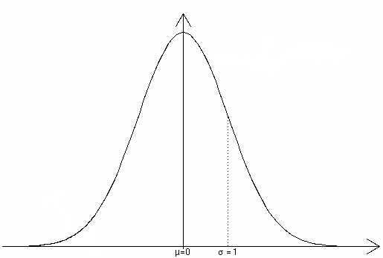
La Distribuzione Normale
Rappresentazione grafica di una distribuzione normale

Slide 89
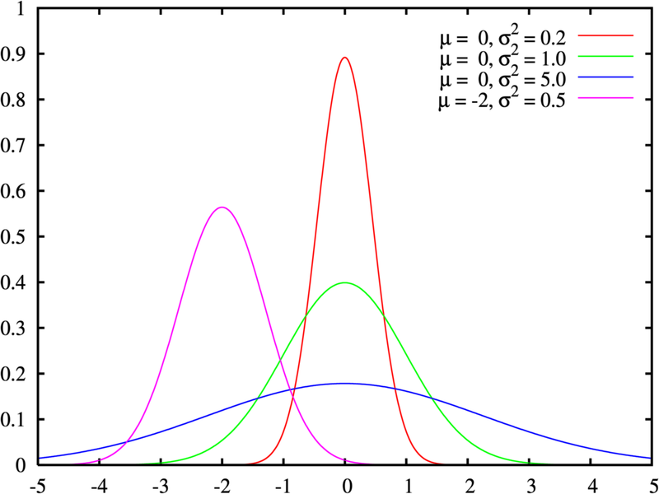
Distribuzione normale N (µ, σ)- infinite distrib. al variare di µ e σ

Slide 90
Distribuzioni di v. a. continue: la distribuzione normale
Notate:
L'altezza (asse delle y) di queste distribuzioni non fornisce la probabilità di osservare un valore (che è, per definizione, pari a 0)
L'altezza della curva è invece una densità di probabilità (una probabilità divisa per un intervallo), e infatti si dovrebbero chiamare più precisamente distribuzioni di densità
Quando ci serviremo di distribuzioni teoriche di probabilità per variabili continue, sarà l'area sottesa dalla curva, e non il valore di Y, a corrispondere alla probabilità.

Slide 91
La distribuzione normale: una proprietà importante
La regola 68-95-99.7
Nella distribuzione Normale con media µ e deviazione standard σ:
• il 68% delle osservazioni è compreso nell’intervallo
[µ − σ, µ + σ]
• il 95% delle osservazioni è compreso nell’intervallo
[µ − 2 σ, µ + 2σ]
• il 99.7% delle osservazioni è compreso nell’intervallo
[µ−3 σ, µ+3σ]

Slide 92
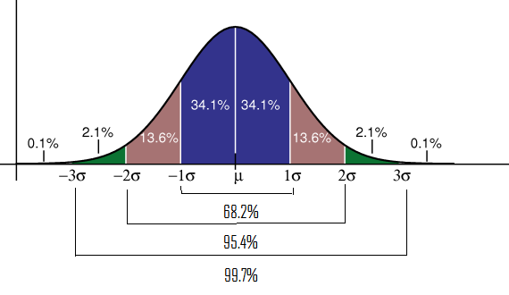
Distribuzione Normale
Questa regola può essere
controllata usando le tavole
Questa regola è esattamente vera per una distribuzione normale. E’ vera, con buona approssimazione, per le lunghezze dei germogli che sono approssimativamente normali.

Slide 93
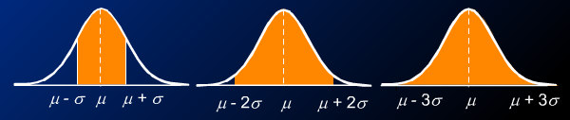
Area colorata=
=0.683
Area colorata=
=0.954
Area colorata=
=0.997
C’è una probabilità
pari al 68% di
essere
compresi tra
µ­σ e µ+σ
C’è una probabilità
pari al 95% di
essere
compresi tra
µ­2σ e µ+2σ
C’è una probabilità
pari al 99.7% di
essere
compresi tra
µ­3σ e µ+3σ

Slide 94
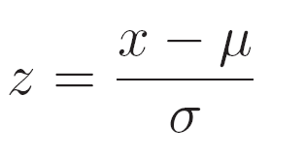
La standardizzazione
Standardizzazione e valori z
Se x è un’osservazione da una distribuzione che ha media µ e deviazione standard σ, il valore standardizzato di x è
Un valore standardizzato viene spesso chiamato valore z.

Slide 95
La standardizzazione
La standardizzazione trasforma la variabile aleatoria X che ha una distribuzione normale, con media µ e dev st σ, in una v. a. Z che ha una distribuzione normale standard con media µ=0 e dev st =1
Il valore z dice di quante deviazioni standard x dista dalla media.
Se x > µ → z è positivo
Se x < µ → z è negativo

Slide 96
Le unità standard
1) X ~ N ( µ = 100, σ = 12 )
Trovare il valore z corrispondente a x = 128
z = (128-100)/12
= 2.333 (128 è maggiore della media di
2.3 dev. st.)
Se si standardizza una variabile aleatoria normale X si
ottiene una nuova variabile aleatoria Z con distribuzione N (0,1).

Slide 97
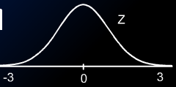
La distribuzione normale standard
Z ~ N ( 0,1)

Slide 98
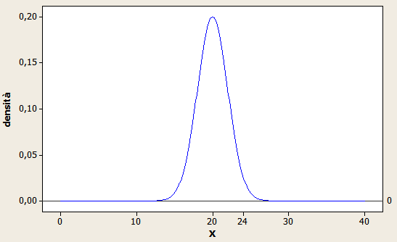
La standardizzazione
N ~ (20, 2)
0,977
L’area sotto la curva normale fino al valore x=24 è pari a 0,977

Slide 99
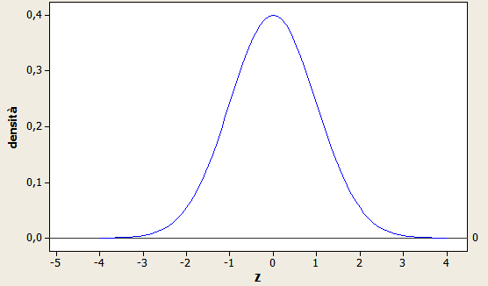
La standardizzazione
N ~ (0, 1)
l’area a dx di
2 è pari a
1-0,977=
0,023
0,977
L’area sotto la curva normale standard fino al valore
z = 2 è pari a 0,977

Slide 100
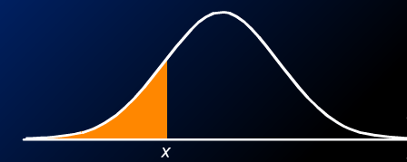
La distribuzione normale
I software statistici calcolano l’area sotto la curva fino
al punto x, ossia la proporzione di osservazioni che
assumono valori ≤ x. Occorre precisare media e
deviazione standard della distribuzione normale considerata.
Area =
= probabilità
che un’unità
scelta a caso
abbia un
valore ≤ x

Slide 101
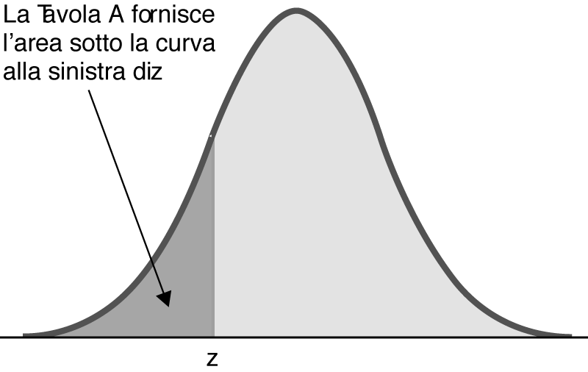
La tavola della Normale standard
L’area sotto la curva alla sinistra di z
corrisponde alla frequenza relativa cumulata nel punto z.

Slide 103
Area a sinistra di z = 1.47
NOTA: P(a ≤ z ≤ b) = P (a<z<b)
Tabelle on line:
http://econ.lse.ac.uk/ie/iecourse/
ec220course_statstables0203.pdf

Slide 104
Dato X ~ N (504,111)
se x = 420 quanto vale z?
z=(420-504)/111= -0.75
Pr (Z<-0.75)?
se z = 1.28
quanto vale x?
x = 504+(1.28)(111) = 646.1
Qual è l’area a destra di 646.1?

Slide 105
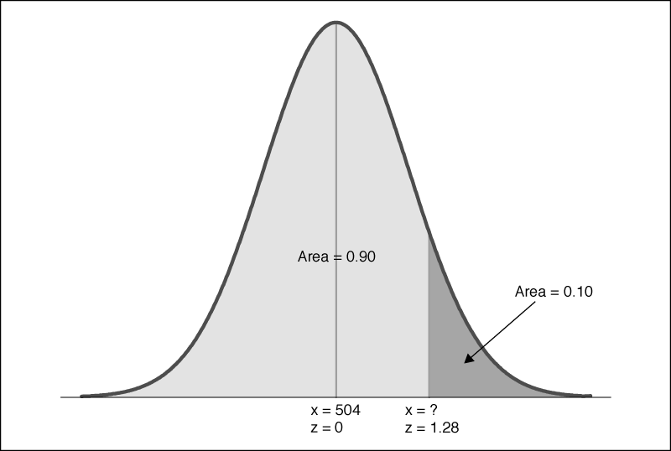
Dato X ~ N (504,111) se z = 1.28 →
x = 504+(1.28)(111) = 646.1

Slide 106
ESEMPIO
Quale proporzione di osservazioni di una variabile aleatoria Z assume un valore minore di 2.33?
Ossia qual è la frequenza relativa (o probabilità) dei valori di
Z < 2.33?

Slide 107
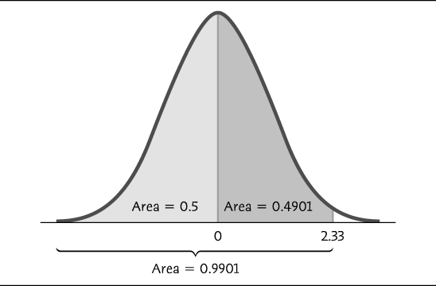

Slide 108
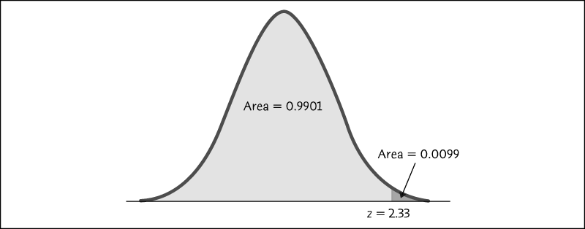
proporzione di
osservazioni
minori di 2.33
Dalla tavola:
0.4901+0.5000 =
0.9901
Quale proporzione di osservazioni di una variabile Z
assume un valore minore di 2.33? Ossia qual è la
frequenza relativa (o probab) della v. a. Z < 2.33?

Slide 109
proporzione di
osservazioni
maggiori di 2.33
=1-0.9901
Quale proporzione di osservazioni della variabile Z assume un valore maggiore di 2.33? Ossia la probabilità che Z > 2.33?

Slide 110
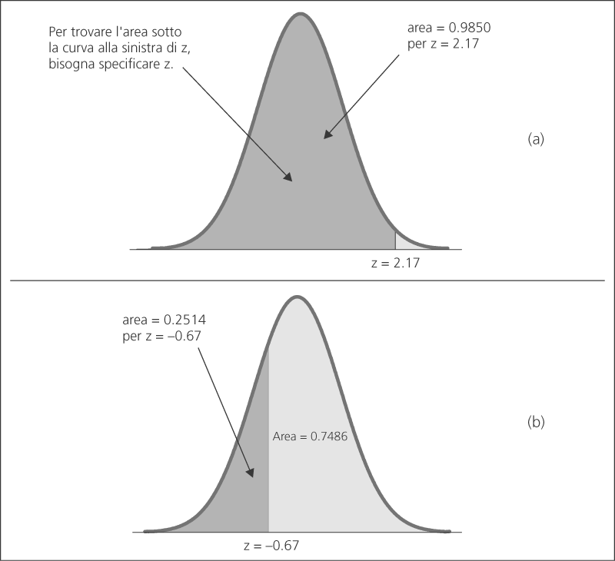
area tra 0.00 e 0.67 = 0.2486
→0.5000 – 0.2486 = 0.2514
Oppure v. tavola rossa
area a sin di 0.67= 0.7486
→1.0000 - 0.7486

Slide 111

-2z
+2z
Quali sono gli estremi dell’intervallo che contiene il
95% dei valori centrali? Cosa si può dire in tal caso
delle code della distribuzione?

Slide 112
esercizio
An exam is normally distributed with a mean of 200 points and a standard deviation of 25 points.
(a) What percentage of the students score above 200 points?
(b) What percentage of the students score below 175 points?
(c) What percentage of the students score more than 250 points?
a) 50% b) 16% c) 2%
Quali sono I percentili corrispondenti a 200, 175 e 250?
50-mo, 16-mo, 98-mo

Slide 113
ESERCIZIO
Ampiezzaclassi =5
Mean StDev Minimum Q1 Median Q3 Maximum
114,36 18,24 58,00 102,00 115,00 126,25 163,00
Skewness Kurtosis
-0,02 -0,02

Slide 114
ESERCIZIO
Pesi bambini nati da fumatrici
Supponendo che i pesi (once) dei bambini si distribuiscano approx. secondo una normale N(114;18)
i) a quale peso corrisponde il 5° percentile?
ii) a quale peso corrisponde il 95° percentile?
i) 84.39
ii) 143.6

Slide 115
La distribuzione normale
Esempio 15. La distribuzione del livello di colesterolo in un’ampia fascia di popolazione della stessa età e dello stesso sesso è approssimativamente normale. Per i ragazzi di 14 anni la media è µ = 170mg di colesterolo per decilitro di sangue (mg/dl) e la dev. st. è σ = 30mg/dl. I livelli sopra 240mg/dl richiedono attenzione medica.
Quale percentuale di ragazzi di 14 anni ha più di 240mg/dl di colesterolo?

Slide 116
1) Scriviamo il problema. Sia x il livello di colesterolo nel sangue. x ~ N(170,30). Bisogna trovare la percentuale di ragazzi con x>240.
2) Standardizziamo.
x > 240
x-170 > 240-170
30 30
z > 2.33
3) Usiamo le tavole.
P(z < 2.33)= 0.9901. Poichè 1-0.9901=0.0099 diciamo che circa l’1% dei ragazzi ha un livello di colesterolo superiore a 240mg/dl
(tra 0.00 e 2.33→ 0.4893→ 0.5000-0.4893 = 0.01 =1%)

Slide 117
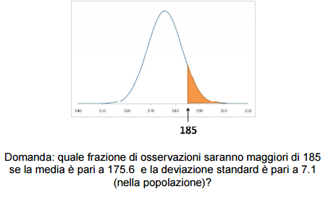
Esempio

Slide 118
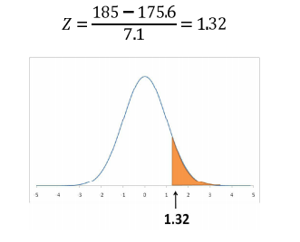
Soluzione

Slide 119
esercizi con la normale
lunghezza ali mosche N(45.5, 3.90)
Quale proporzione di mosche ha ali lunghe più di 51 decimi di mm?
Quale proporzione ha ali lunghe tra 41 e 44?
Quale proporzione ha ali lunghe meno di 39?
Quale proporzione ha ali lunghe almeno 41 ma non più di 44?
(occorre sempre standardizzare)
Problema inverso
Come trovare quel valore che ha una data proporzione di osservazioni al di sopra o al di sotto di esso?
Quanto deve essere lunga l’ala per far si che solo il 10% delle mosche abbia ali più lunghe? ( si tratta di trovare il 90 percentile)
Qual è l’80-esimo percentile delle lunghezze delle ali?
Qual è il quinto percentile delle lunghezze delle ali?
(occorre destandardizzare: x = µ+σz)

Slide 120
SOLUZIONI ESERCIZI
1) (51-45.5)/3.90 = 1.41→1.000-0.920=0.08
2) (44-45.5)/3.90 = -0.38 →1.000-0.648=0.352
(41-45.5)/3.90 = -1.153 →1.000-0.875=0.125
→0.352-0.125=0.227
4) 0.875-0.648=0.227
Problema inverso
Qual è l’80-esimo percentile?
z=0.84 x=45.5+(0.84*3.90)=48.77mm

Slide 121
Come si valuta la “normalità” di una distribuzione di dati?
Come possiamo giudicare se i dati provengono da una distribuzione che può essere approssimata con una normale?
Gli istogrammi, i diagrammi ramo-foglia e alcuni indici possono rivelare caratteristiche tipicamente non normali:
outlier, asimmetria, interruzioni dei valori (gap), clusters.
Se i grafici appaiono abbastanza simmetrici e unimodali occorre un metodo più sensibile, che possa rivelare l’adeguatezza del modello normale (simmetria, outlier, peso delle code).

Slide 122
Plot dei quantili normali. Come si costruisce
Vogliamo verificare se un determinato campione proviene da una distribuzione normale (con ugual media e scarto st.)
Si ordinano le osservazioni , e si calcolano i percentili campionari x_{i}.
Si considera la distribuzione normale standard e si trovano i valori z_{i} che corrispondono agli stessi percentili (quantili normali standardizzati)
Si costruisce un diagramma di dispersione con le osservazioni x_{i} sull’asse orizzontale e i corrispondenti quantili normali standardizzati z_{i} sull’asse verticale
Si verifica la normalità delle osservazioni controllando se i punti del diagramma si trovano approssimativamente su una retta
Tutti i software statistici riportano i plot dei quantili normali (normal plots).

Slide 123
Plot dei quantili normali: metodo grafico di controllo della normalità dei dati
x_{i}
z_{i}
69 -1,64485
70 -1,28155
71 -1,03643
72 -0,84162
72 -0,67449
73 -0,52440
73 -0,38532
73 -0,25335
74 -0,12566
74 0,00000
74 0,12566
76 0,25335
76 0,38532
77 0,52440
77 0,67449
78 0,84162
78 1,03643
79 1,28155
80 1,64485
Un campione ordinato di
lunghezze di 19 germogli
(v. es. precedente)
26-mo→
percentile
(quinto quantile)
26-mo percentile
quantili normali
standardizzati
lunghezze
germogli
(diciannovesimo quantile)
95-mo percentile

Slide 124
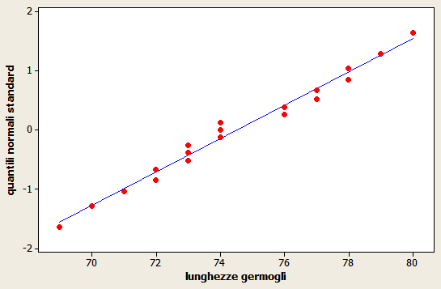
Plot dei quantili normali per l’es. germogli: diagramma di dispersione
I punti del normal plot si dispongono approssimativamente su una retta inclinata positivamente. Le lunghezze dei 19 germogli hanno una distribuzione approssimativamente normale.

Slide 125
Plot dei quantili normali. Es.: campione di 13 dati estratto da una distribuzione normale standard
x percentili y=z
-1.75761 0.0769 -1.42624
-0.35848 0.1538 -1.02027
-0.00063 0.2308 -0.73621
0.04745 0.3077 -0.50238
0.06633 0.3846 -0.29342
0.23864 0.4615 -0.09666
0.60580 0.5385 0.09666
0.69193 0.6154 0.29342
0.81182 0.6923 0.50238
0.86228 0.7692 0.73621
1.21230 0.8462 1.02027
1.26512 0.9231 1.42624
1.42839 1.0000 *

Slide 126
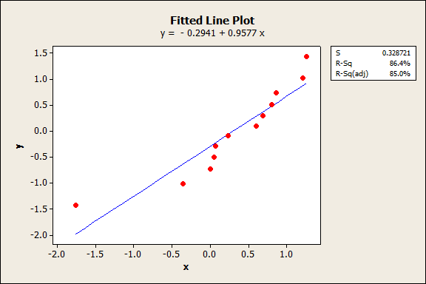
Plot dei quantili normali. Es.: campione di 13 dati estratto da una distribuzione normale standard

Slide 127
Produzione annuale di latte (libbre x 100) di 100 vacche Jersey
di 2 anni (Sokal, Rohlf p.104)

Slide 128
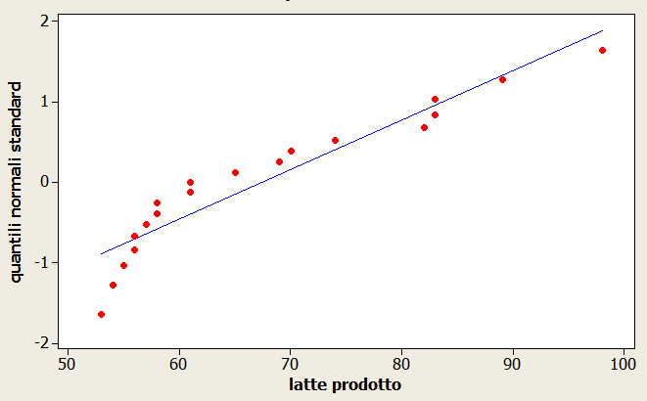
Plot dei quantili normali
Diagramma di dispersione per 19 valori estratti dai 100
53
54
55
56
56
57
58
58
61
61
65
69
70
74
82
83
83
89
98

Slide 129
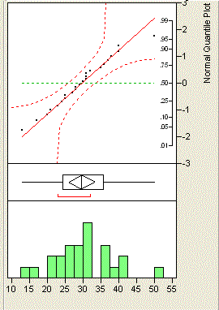
La variabilità
naturale dei dati
causa le fluttuazioni dei dati intorno alla
Retta
Per gli stessi dati sotto sono riportati il box-plot e l’istogramma

Slide 130
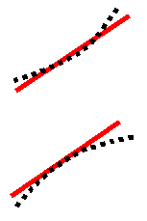
I dati presentano una lunga coda a sinistra
I dati presentano una lunga coda a destra

Slide 131
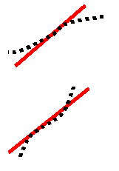
Code corte rispetto alla normale, ossia varianza minore rispetto a una normale
Code lunghe rispetto alla normale, ossia varianza maggiore rispetto a una normale

Slide 132
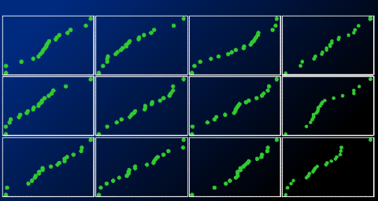
Plot dei quantili normali per campioni di dimensione 20
generati da una distribuzione normale

Slide 133
Modelli matematici
Le distribuzioni di probabilità (con le loro formule) sono modelli matematici adatti a descrivere molti fenomeni naturali.
Sono distribuzioni di frequenze teoriche per le popolazioni che forniscono una rappresentazione idealizzata dei fenomeni stessi. Riportano un’immagina compatta del modello complessivo dei dati, prescindendo da irregolarità minori.
E’ possibile incontrare distribuzioni di probabilità, generate empiricamente, che non possono essere descritte dai modelli noti.

Slide 134
I modelli
In sostanza, la creazione di un modello inizia con lo studio del fenomeno nella realtà; le osservazioni derivanti dallo studio vengono interpretate per cogliere gli aspetti più importanti del fenomeno. Poi, si costruisce il modello, lo si fa "funzionare" e si controlla se e quanto i risultati ottenuti corrispondono con la realtà. Poi il modello viene riconsiderato e modificato per renderlo più efficiente, e così via
realtà
interpretazione
modello
rappresentazione
della realtà
verifica

Slide 135
L’analisi dei dati con una variabile

Slide 136
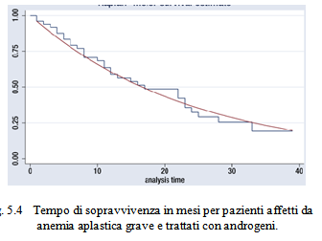
La distribuzione esponenziale come modello continuo per i fenomeni descritti dalla variabile aleatoria tempo di sopravvivenza
Anche in questo caso parliamo di curva di densità esponenziale
f(x)=λe^{- λx}
x≥0

